Slide 2
Sistemas Embarcados
O que são os sistema embarcados e tecnologias habilitadoras.

Slide 3
Sobre o Instrutor
Graduado em Engenharia Elétrica pela Universidade Federal do Amazonas - UFAM (2006). Atua em pesquisa e desenvolvimento na área de eletrônica e automação industrial. Possui vasta experiência em desenvolvimento de hardware, mais especificamente, placas de circuito impresso, dentre elas: placas de instrumentação analógica e digital utilizadas em sistemas de testes, placas processadoras baseadas em microcontroladores de diversos fabricantes, placas utilizadas em sistemas de comunicação digital com tecnologias cabeadas como RS485, RS422, Ethernet e tecnologias sem fio como Wi-fi 802.11, Zigbee 802.15 dentre outras. Possui experiência em desenvolvimento de firmware em diversas plataformas dentre elas: Intel 8088, 8051, Atmel, Microchip, ESP8266, Arduino.
http://lattes.cnpq.br/5067803336101638

Slide 4
Ementa
Conversor analógico para digital ou AD;
Registradores que controlam o AD;
Resolução do AD;
Matemática da conversão;

Slide 5
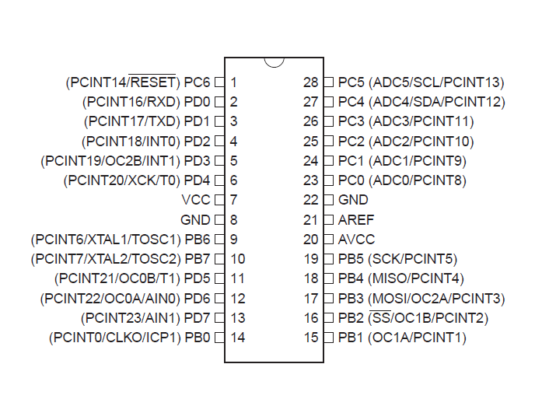
Conversor analógico para digital, AD
O conversor analógico para digital é um periférico vastamente utilizado na indústria para leitura de sensores e realização de medição de níveis de tensão.
Somente alguns pinos específicos do microcontrolador são preparados para esse tipo de leitura

Slide 6
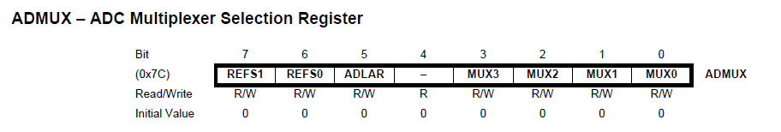
Registradores que controlam o AD
Registro de controle de escolha das entradas ADMUX.

Slide 7
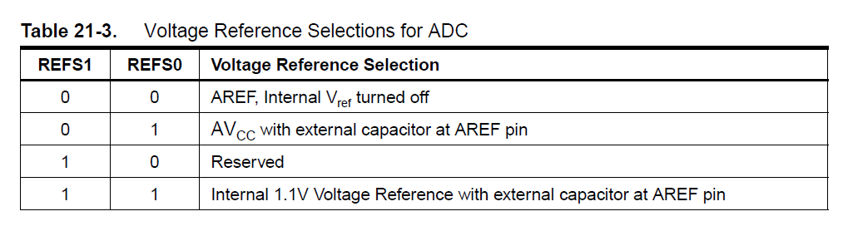
Registros que controlam o AD
Bits que controlam a referência de tensão do AD

Slide 8
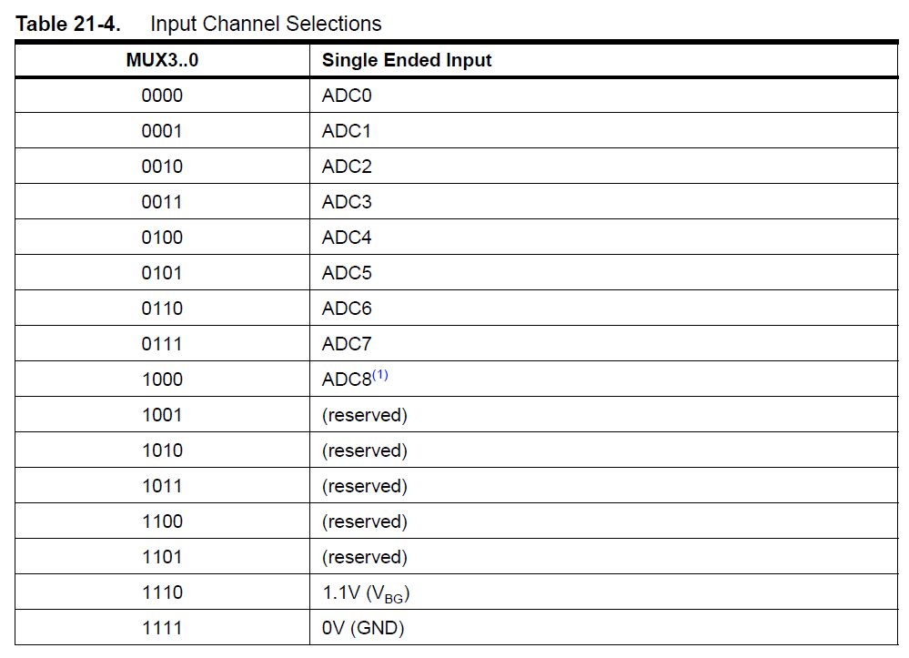
Registros que controlam o AD
Bits que controlam o canal do AD que deverá ser lido

Slide 9
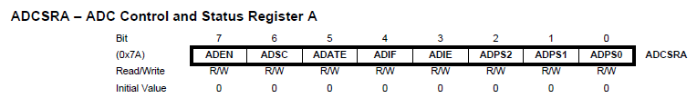
Registros que controlam o AD
Registro de controle e status A

Slide 10
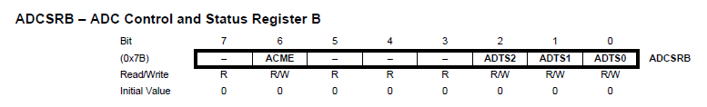
Registros que controlam o AD
Registro de controle e status B

Slide 11
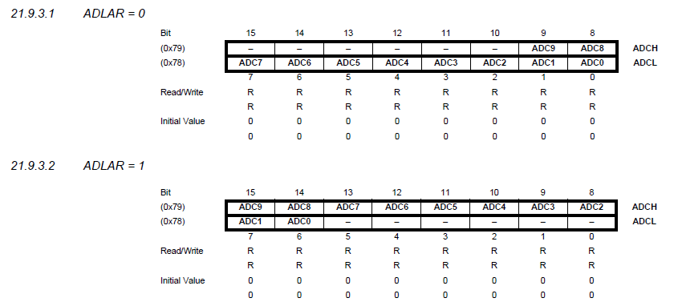
Registros que controlam o AD
Registro de dados e suas possibilidades de armazenamento.

Slide 12
Resolução do AD
É a quantidade de bits que um AD possui para fazer a conversão.
O AD do nosso sistema possui 10 bits de resolução;
2^10 = 1024
Se levarmos em consideração que a entrada pode variar de 0 a 5 V então podemos calcular o menor valor que poderá ser medido para o nosso sistema, que consiste em:
5V / 1024 = 0,0048V ~ 5mV
Grandezas menores do que esse valor terão suas medidas incertas.

Slide 13
Matemática da conversão
Cada valor analógico da entrada equivalerá a um valor binário
5V
1024
2,5V
512
0V
0

Slide 14
Matemática da conversão
Precisão = Referência/ resolução = 5/1024 = 0,0048
Valor em tensão = Valor do AD * Precisão
Valor em tensão = Valor do AD * Referência/ resolução = Valor do AD * 5/1024;
Valor em tensão = Valor do AD * 5/1024;

Slide 15
Exercício 1
Fazer a leitura de um potenciômetro

Slide 16
Exercício 2
Fazer a leitura de um sensor de temperatura a varistor.

Slide 17
Propostas / Drafts

